Slide 1
Crear DNS Access

Slide 2
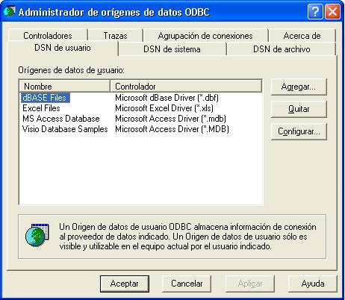
Orígenes de datos (ODBC)
En Windows XP, en Panel de control, luego en herramientas administrativas y finalmente en “Orígenes de datos (ODBC)”.
Dentro de la pestaña “DSN de usuario” encontramos los diferentes drivers ODBC instalados en el sistema

Slide 3
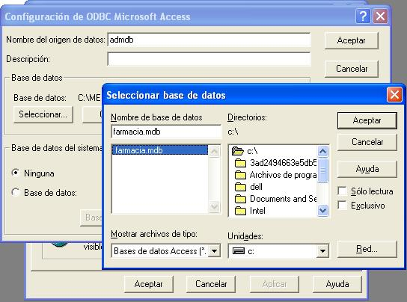
Dar nombre al origen de datos y elegir la base de datos
Damos un nombre al origen de datos: admdb, por ejemplo.
Y pinchamos en el botón Seleccionar, para escoger la base de datos farmacia.mdb en carpeta en la que la tengamos.
Aceptar y ¡listo!

Slide 4
Anexo de licencias.
Todas las capturas de pantalla de esta presentación tienen las siguientes credenciales:
Autoría: José Javier Bermúdez Hernández.
Tipo de licencia: Copyright (Cita).
Procedencia: Captura de pantalla del sistema operativo Microsoft Windows XP.

